Slide 1
Encapsulamiento
M.I. Jordi J. Cruz Medrano

Slide 2
Encapsulamiento de medicina

Slide 3
Encapsulamiento de medicina
Es un plástico que protege la medicina, vitamina el cual solo se libera cuando se encuentra en contacto de un liquido.

Slide 4
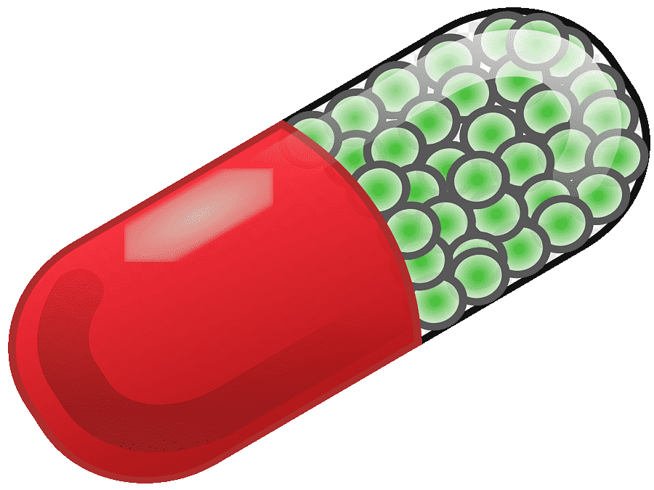
Encapsulamiento en POO
Es la protección de los atributos por medio de los métodos.
Atributos
Métodos

Slide 5
Encapsulamiento en POO

Slide 6

¿Para que el encapsulamiento?
La POO sostiene que los atributos de una clase no deberían ser accedidos externamente de forma directa a través de las instancias de la clase, sino internamente a través de los métodos de la clase.
Batería
Consultar el valor
Editar el valor
En la batería debería de poder consultar el valor, más no editarlo. Por que el valor depende del hardware.

Slide 7
Modificador | Clases | Variables | Métodos
Public | Libre | Libre | Libre
Ninguno | Amistoso (acceden todas las clases del mismo paquete) | Amistoso | Amistoso
Protected | N/A | Solo clases hijas y del mismo paquete pueden acceder | Solo clases hijas y del mismo paquete pueden acceder
Private | N/A | Solo puede acceder libremente la clase | Solo puede acceder libremente la clase
Es recomendable que siempre que se pueda los atributos de una clase sean PRIVADOS

Slide 8
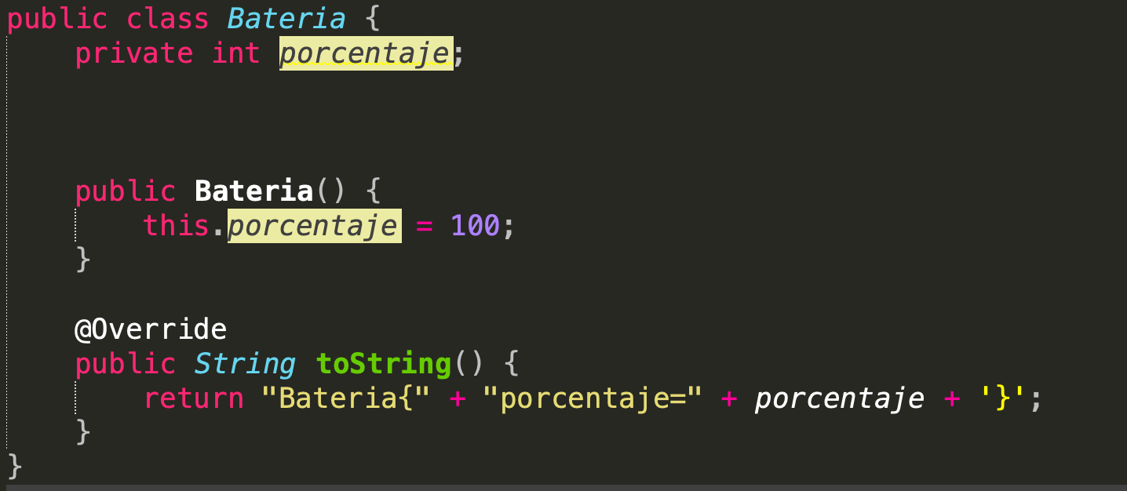

Slide 9
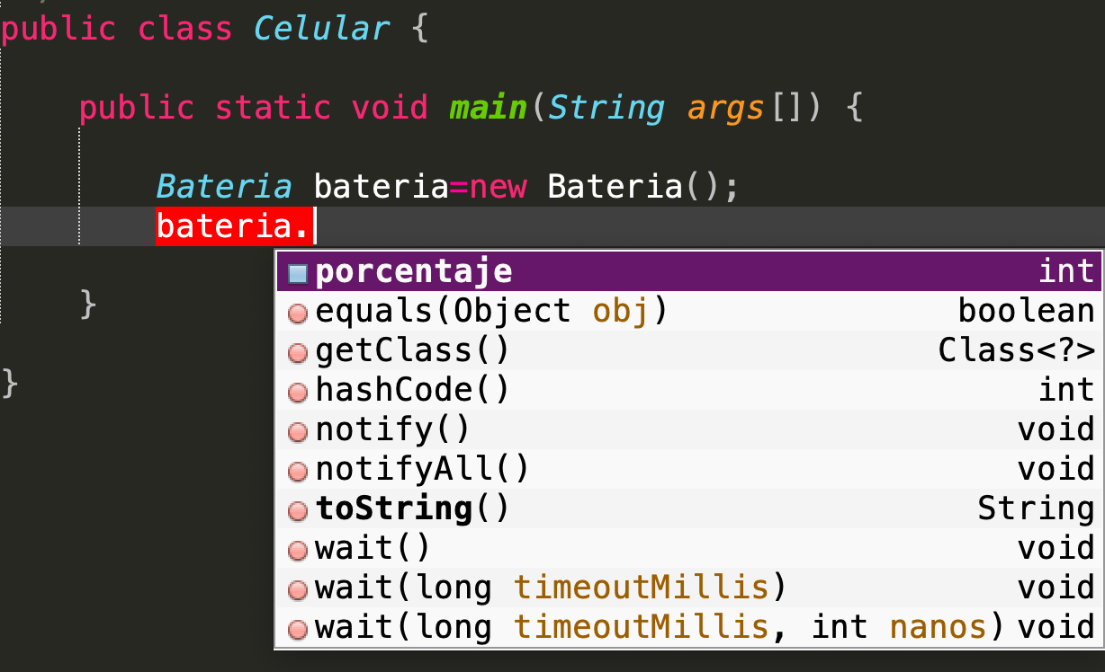
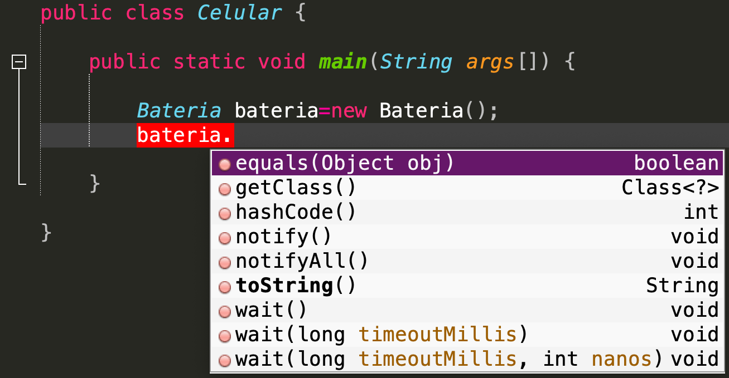
Public
Private

Slide 10
Getters y Setters
Batería
Consultar el valor
Editar el valor
Getter
Setter

Slide 11
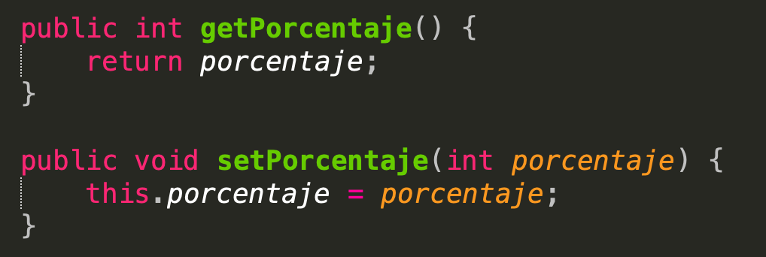

Slide 12
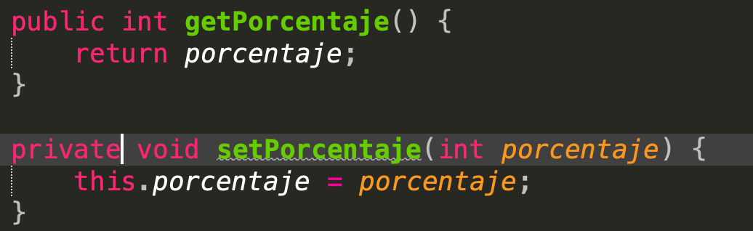

Slide 13
Modificador | Clases | Variables | Métodos
Public | Libre | Libre | Libre
Ninguno | Amistoso (acceden todas las clases del mismo paquete) | Amistoso | Amistoso
Protected | N/A | Solo clases hijas y del mismo paquete pueden acceder | Solo clases hijas y del mismo paquete pueden acceder
Private | N/A | Solo puede acceder libremente la clase | Solo puede acceder libremente la clase
Static | N/A | Es variable de la clase no del objeto | Es método de la clase no del objeto
Abstract | No se puede instanciar, solo existe para ser heredado | N/A | N/A
Final | Esta clase no puede heredar(Tener hijos) | Constante (no se le puede cambiar el valor) | Nadie lo puede sobre-escribir

